Slide 1
전자회로의 조합 논리
신범철

Slide 2
목차
아날로그 vs 디지털
컴퓨터가 2진수를 사용하는 이유
전기 이론
논리 게이트

Slide 3
아날로그 vs 디지털
 | 아날로그 | 디지털
특징 | 연속적 | 이산적
뜻 | 무한히 작은단위로 측정이 가능한 모든 실수값 | 수가 유한한 경우 = 정수값
예 | 계산자, 무게, 온도, 부피 | 사람의 손, 일정기간 동안 교통사고 발생건수

Slide 4
컴퓨터가 2진수를 사용하는 이유
컴퓨터는 전기를 활용하여 수많은 트렌지스터를 on/off하는 행위를 반복한다.
즉, 2진수를 기반으로, 전기적 신호를 0과 1로만 처리한다.
하지만 3이상의 n진수를 사용하게 되면, 전기적 신호는 n가지의 경우로 구분된다.
이렇게 되면, 오류 발생량과 소요 시간 및 비용은 증가한다.
결과적으로 연산속도는 빨리지지만, 전기적 신호를 구분하는데에는 비효율적이게 되는 것이다.
따라서, 2진수를 기반으로 컴퓨터시스템이 운영될 때 오류를 효율적인 시스템 구축이 가능하다.

Slide 5
컴퓨터가 16진수를 사용하는 이유
구분이 가능함?
하나가 4비트 2개가 1바이트이다.

Slide 6
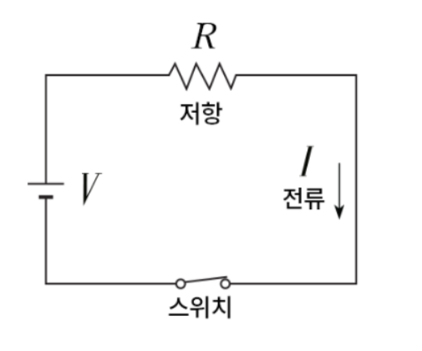
전기 이론
저항 : 전기회로에 전류가 흐를 때 전류의 흐름을 방해하는 작용
단위 : [Ω]
전기회로 : 전원과 부하 및 전류가 흐르는 통로인 도선
전압 : 회로 내에 전류가 흐르기 위해서 필요한 전기적인 압력
단위 : [V]
전류 : 전기 흐름의 양
단위 : [A]
옴의 법칙
I =V/R
= > 전기회로에 흐르는 전류는 전압에 비례하고, 저항에 반비례한다.
스위치 : 전류의 흐름 유/무를 제어해주는 장치

Slide 7
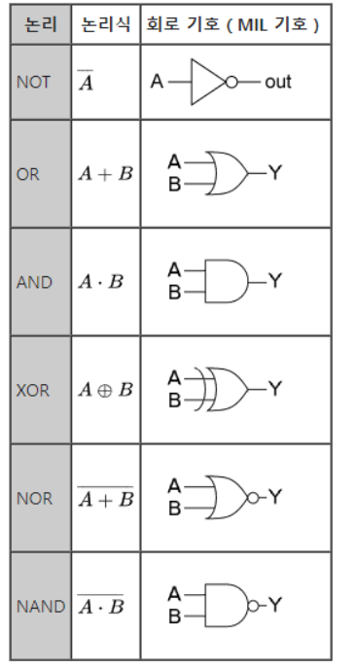
논리게이트
정의 : 불 대수(AND, OR, NOT, XOR 등)를 물리적 장치에 구현한 것
논리 게이트에서 AND게이트, OR게이트보다 NAND게이트, NOR게이트가 더 많이 사용된다. 왜 WHY NAND게이트와 NOR게이트는 NOT를 포함하고 있기 때문에 AND, OR게이트보다 표현범위가 넓고, 집적도가 높기 때문에 같은 공간에 많은 소자들을 설계할 수 있기 때문이다

Slide 8
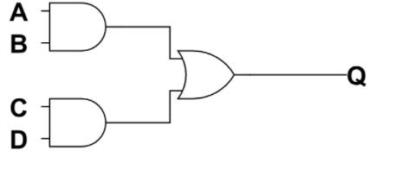
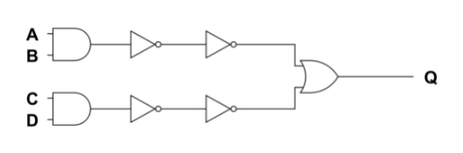
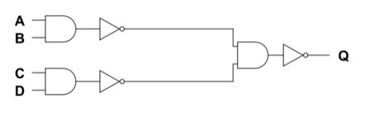
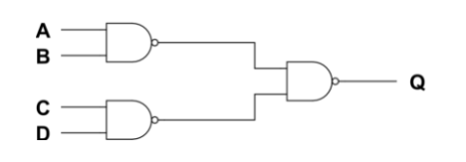
Q = AB + CD를 NAND로 표현하기

